Slide 1
El Salvador Departamento de Mantenimiento
SELLADO DE GOTERA EN DUCTO EN BAÑO DE HOMBRES Y BAJADA DE CANAL DE BODEGA.
HOME OFFICE
1/9/2021

Slide 2
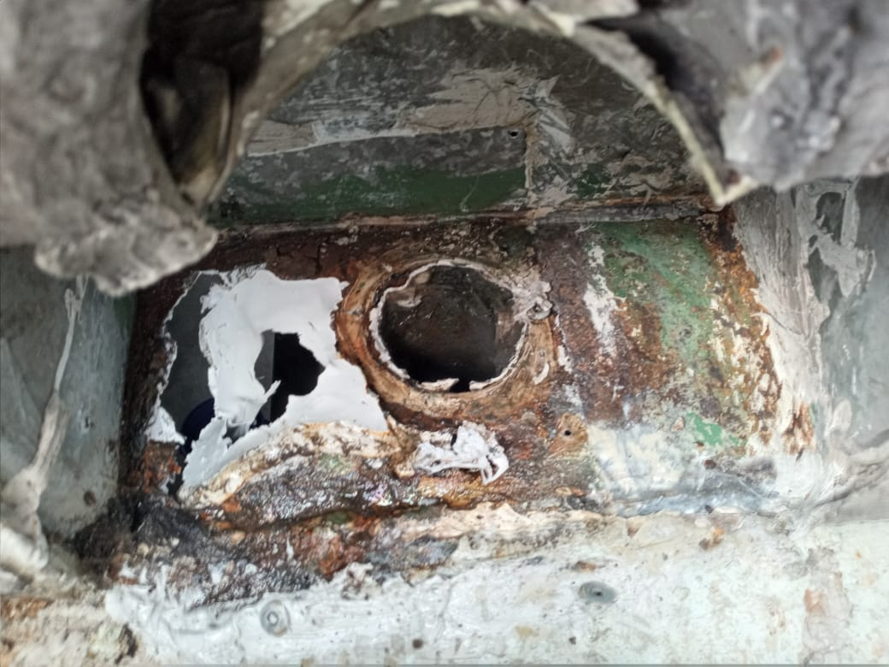
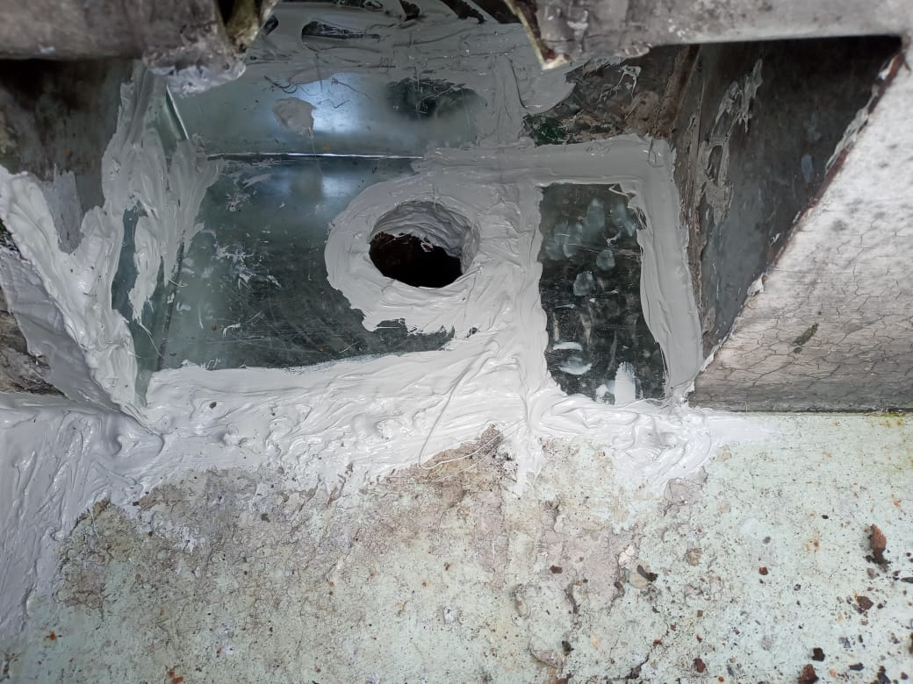
REPARACIÓN DE BAJADA EN CANAL
ANTES
DESPUES

Slide 3
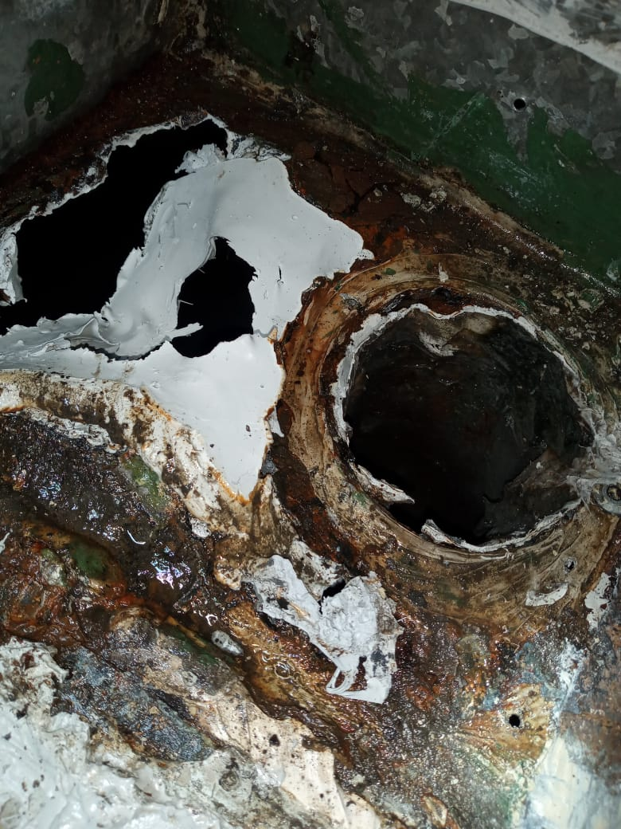
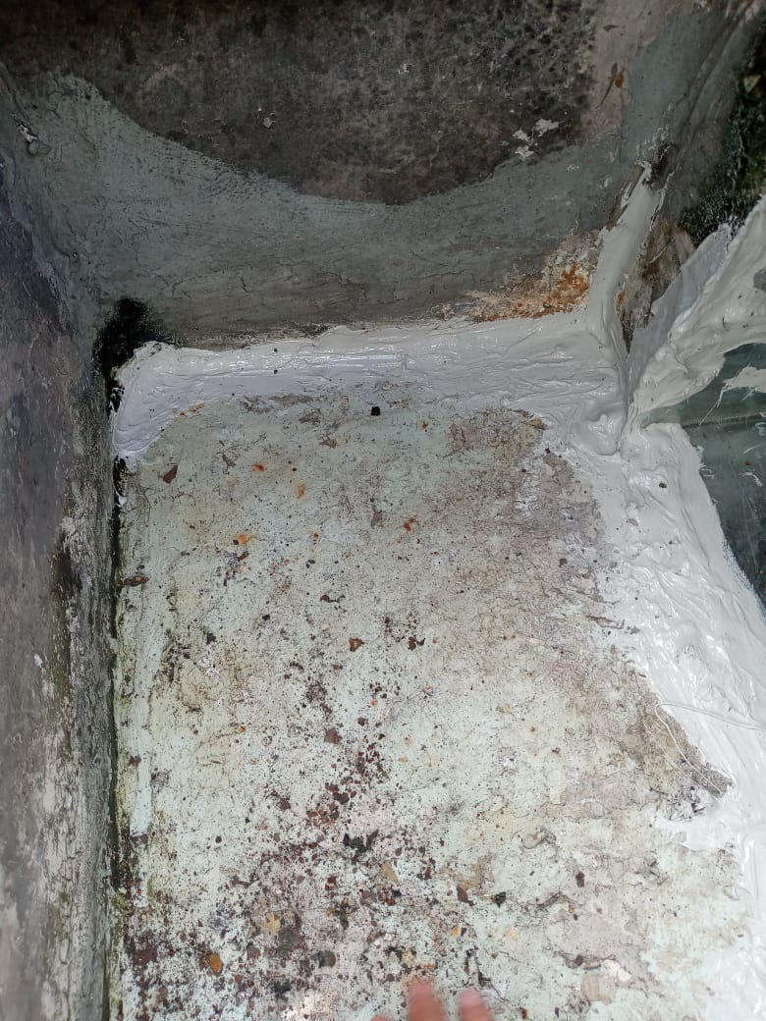
REPARACIÓN DE BAJADA EN CANAL
ANTES
DESPUES

Slide 4
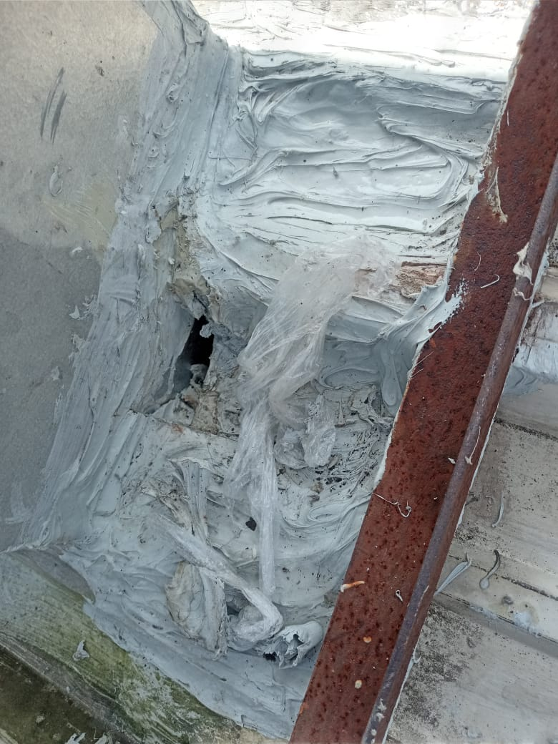
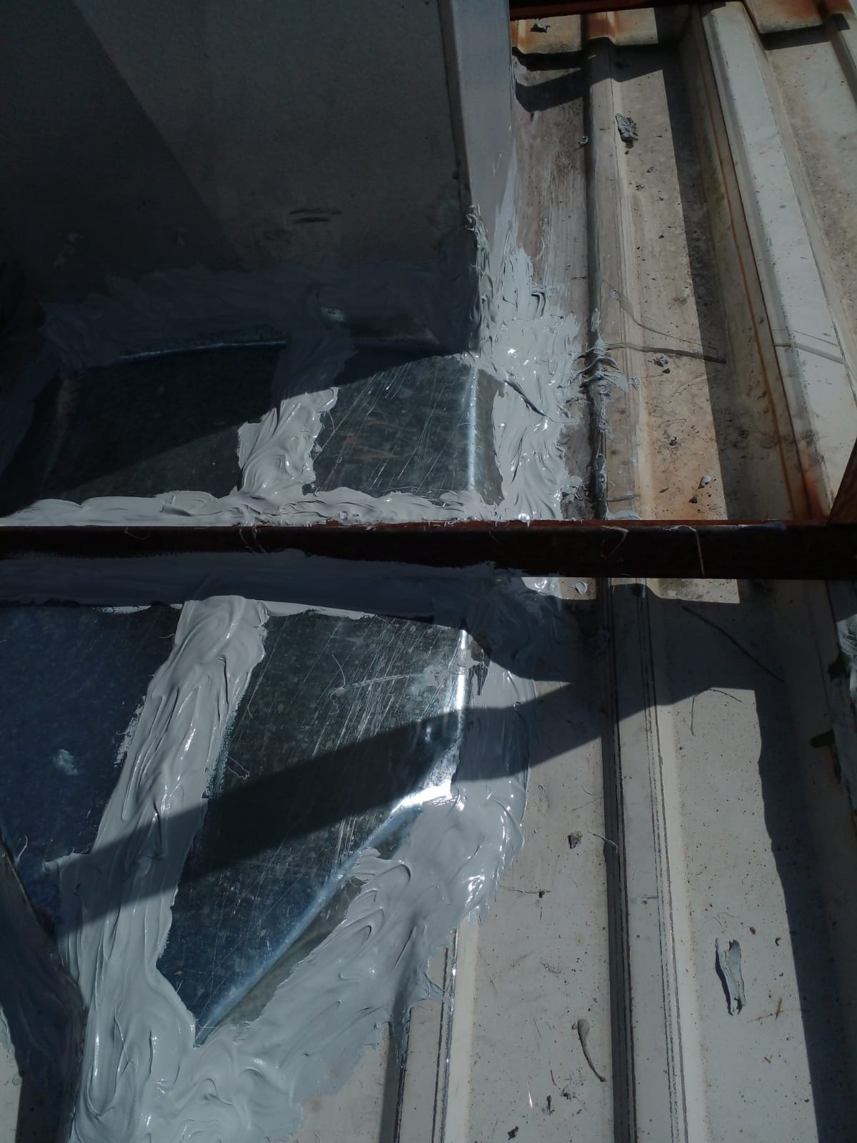
SELLADO E IMPERMEABILIZACIÓN DE DUCTO
ANTES
DESPUES

Slide 5
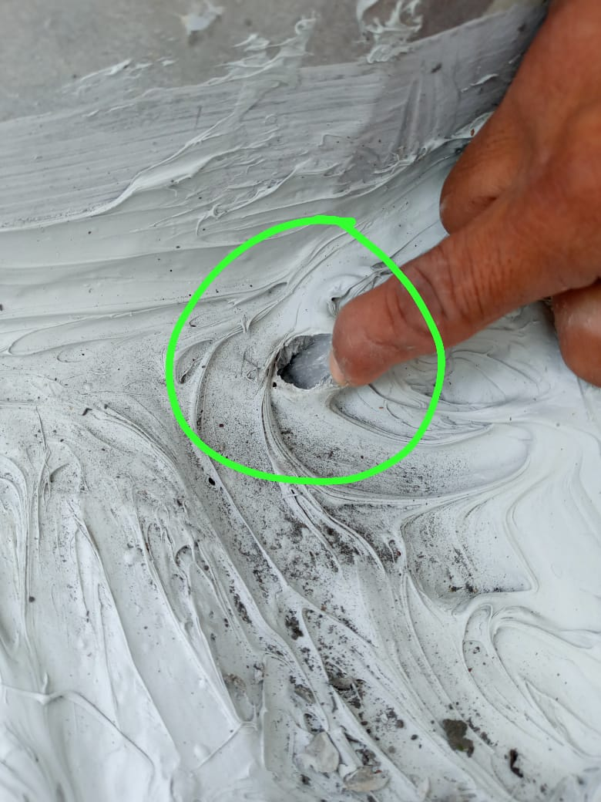
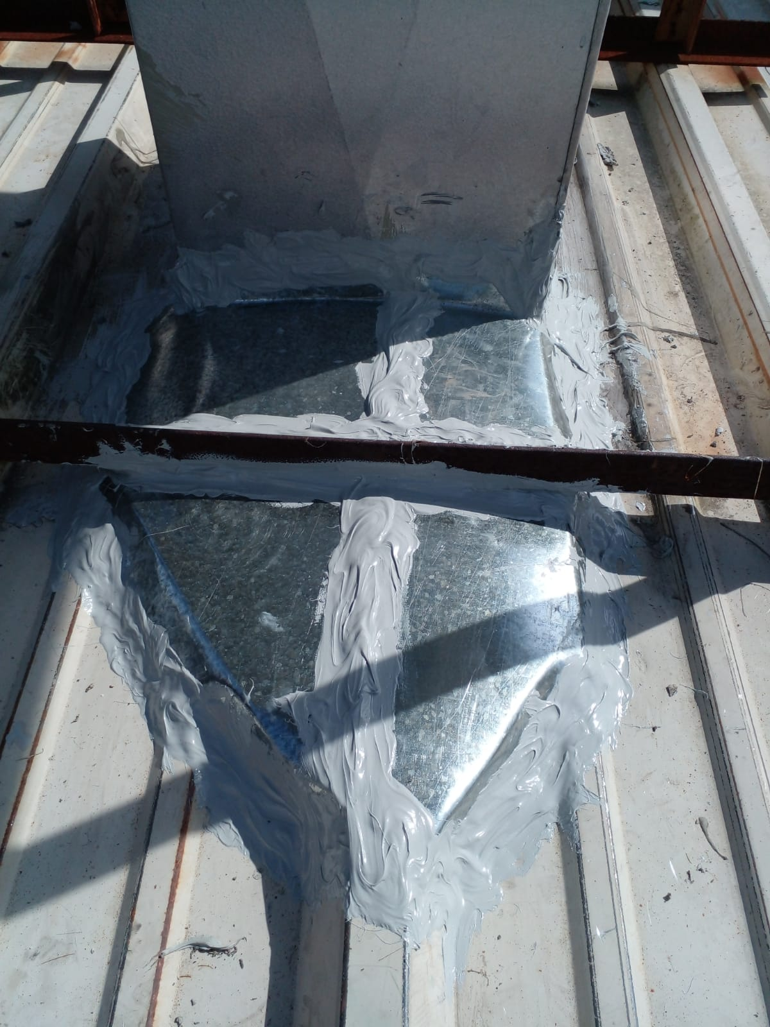
SELLADO E IMPERMEABILIZACIÓN DE DUCTO
ANTES
DESPUES

Slide 6
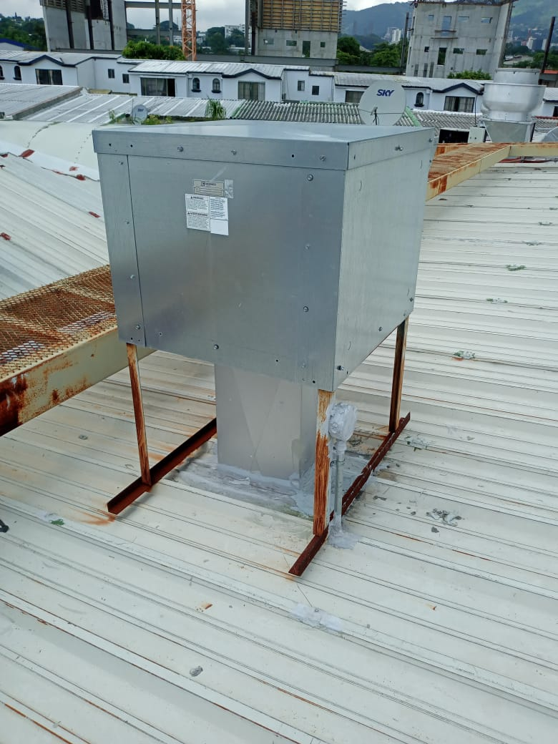
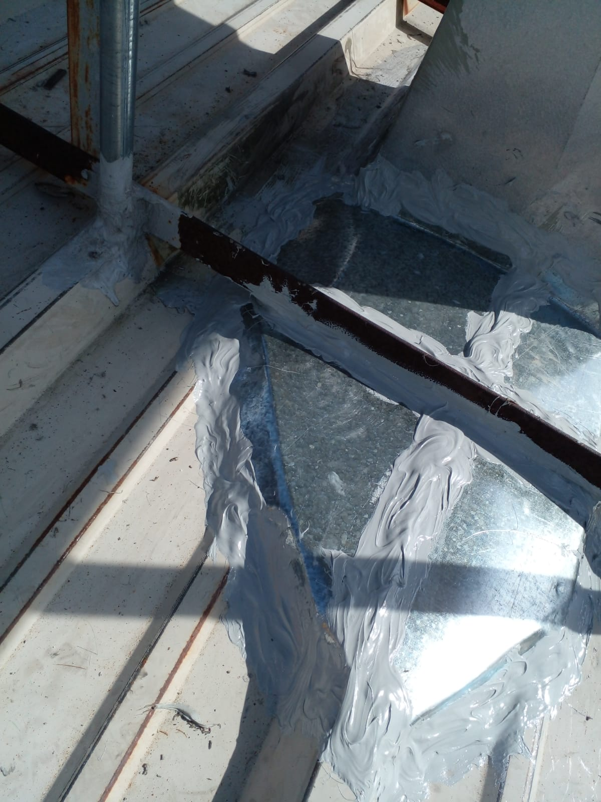
SELLADO E IMPERMEABILIZACIÓN DE DUCTO
ANTES
DESPUES

Slide 7
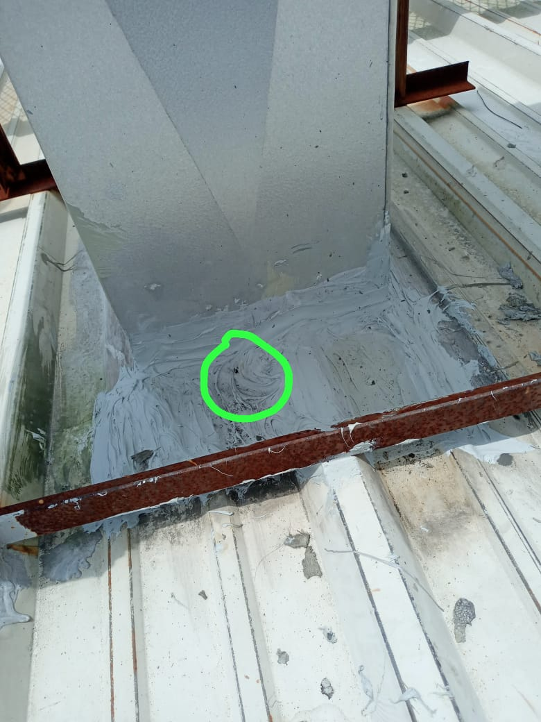
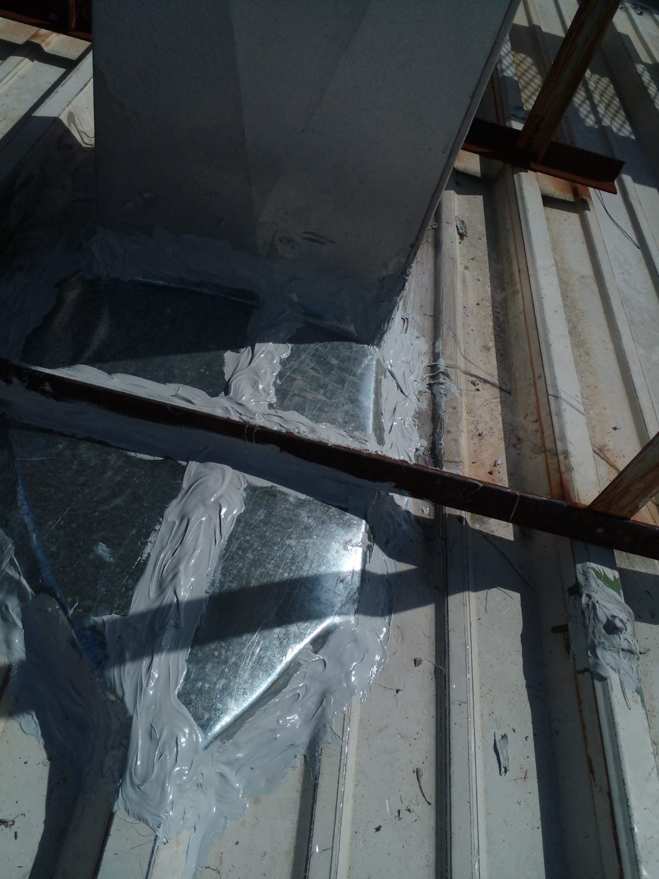
SELLADO E IMPERMEABILIZACIÓN DE DUCTO
ANTES
DESPUES

